Slide 1
科技、学术新闻展示项目
Web编程期末大作业报告
Science & Academic News
汇报人：沈桐乐

Slide 2
ACADEMIC REPORT ON EXTREME SIMPLICITY
目 录
CONTENTS
01
爬虫部分
02
网站架构
03
实机演示
04
改进

Slide 3
爬虫部分
第一章

Slide 4
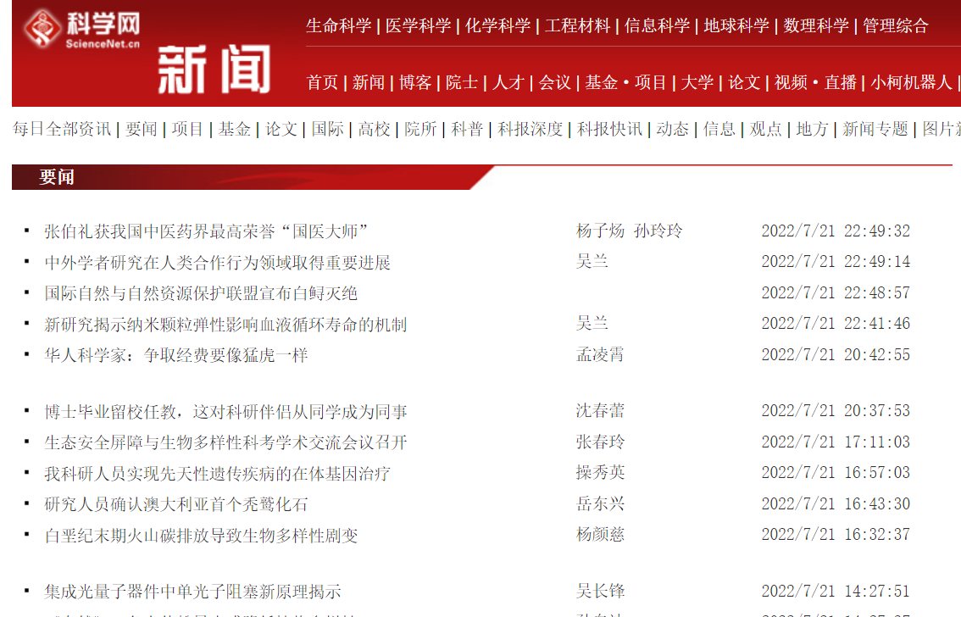

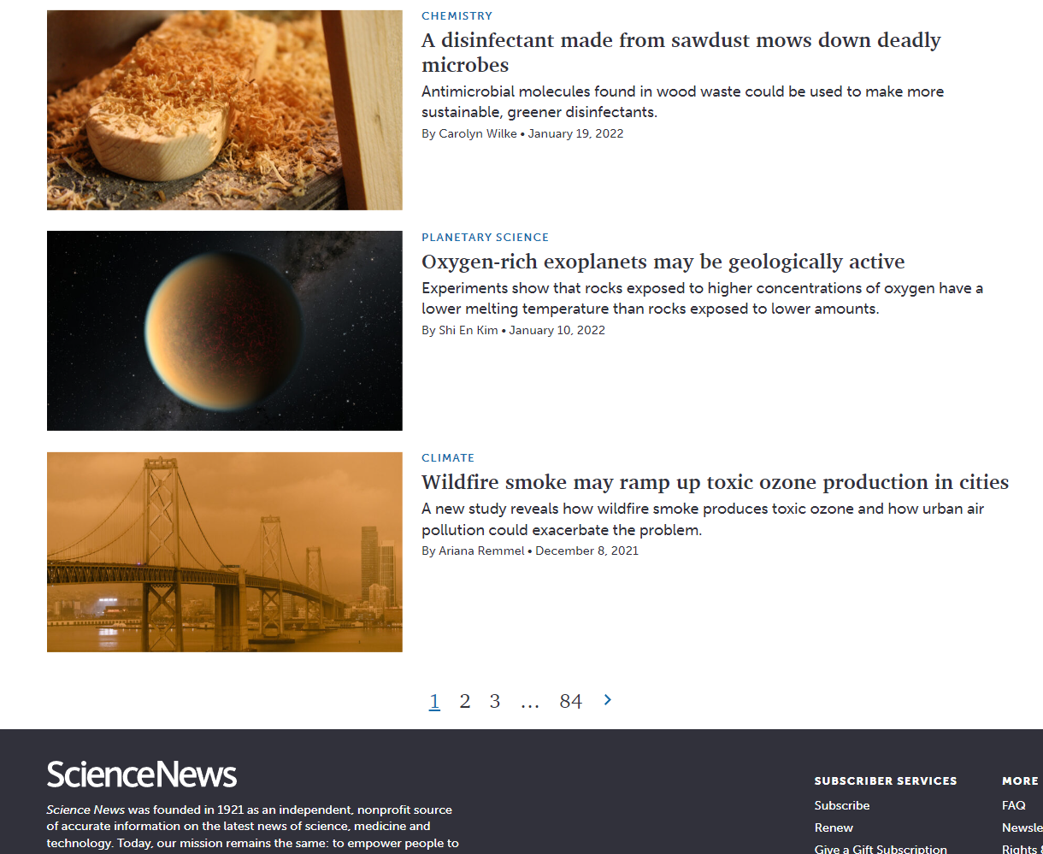
01
爬虫部分
Step1：确定爬取网站，
科学网，中国科学院网，ScienceNews
单击此处添加标题
CLICK HERE TO ADD THE TITLE
单击此处添加文本单击此处添加文本单击此处添加文本单击此处添加文本单击此处添加文本单击此处添加文本单击此处添加文本单击此处添加文本单击此处添加文本单击此处添加文本单击此处添加文本单击此处添加文本单击此处添加文本

Slide 5
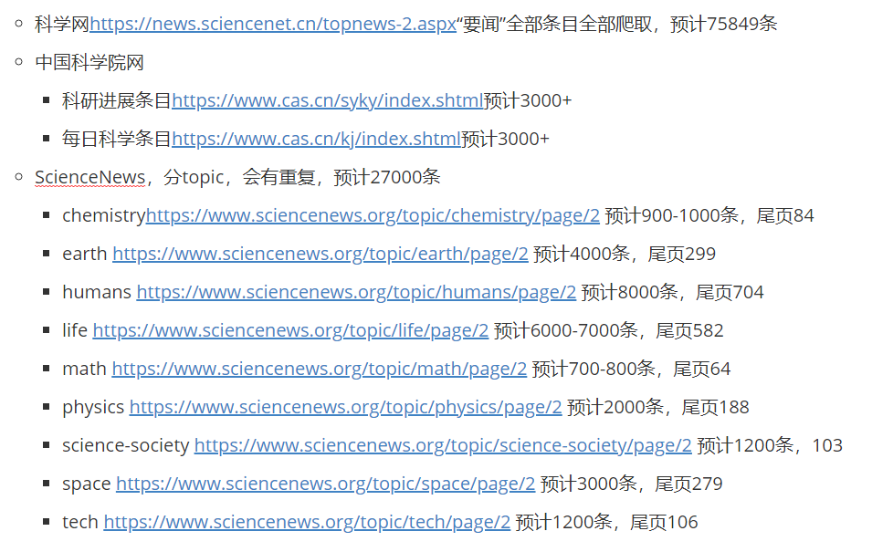
01
爬虫部分
Step2：统计条目

Slide 6
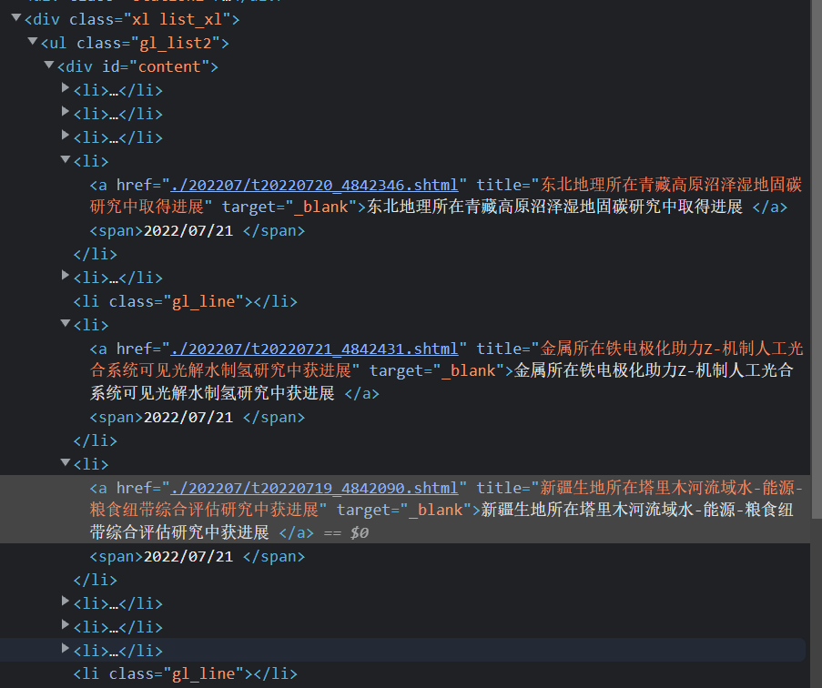
01
爬虫部分
Step3：根据条目数量来设计爬虫
目标：在最短时间内一次性爬取条目下全部新闻
预估数据的规模在10w左右，相对较大，
编写多线程爬虫来增加效率
由于选择的都是“列表”型网站，
设计爬虫的成本较低，
一个结构可以复用多次

Slide 7
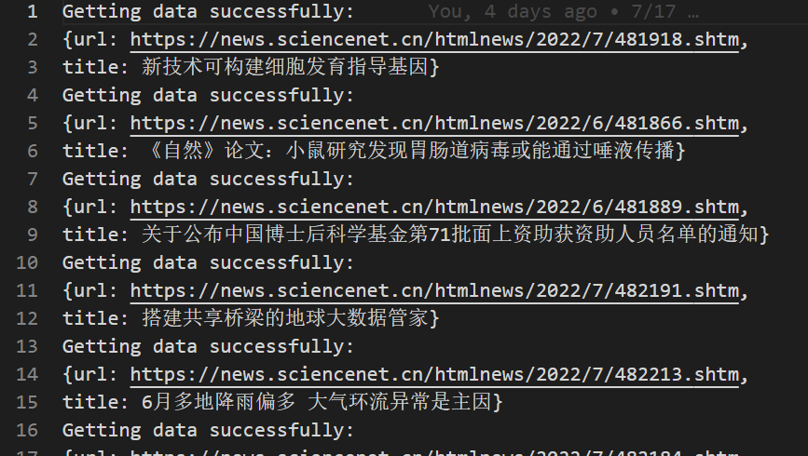
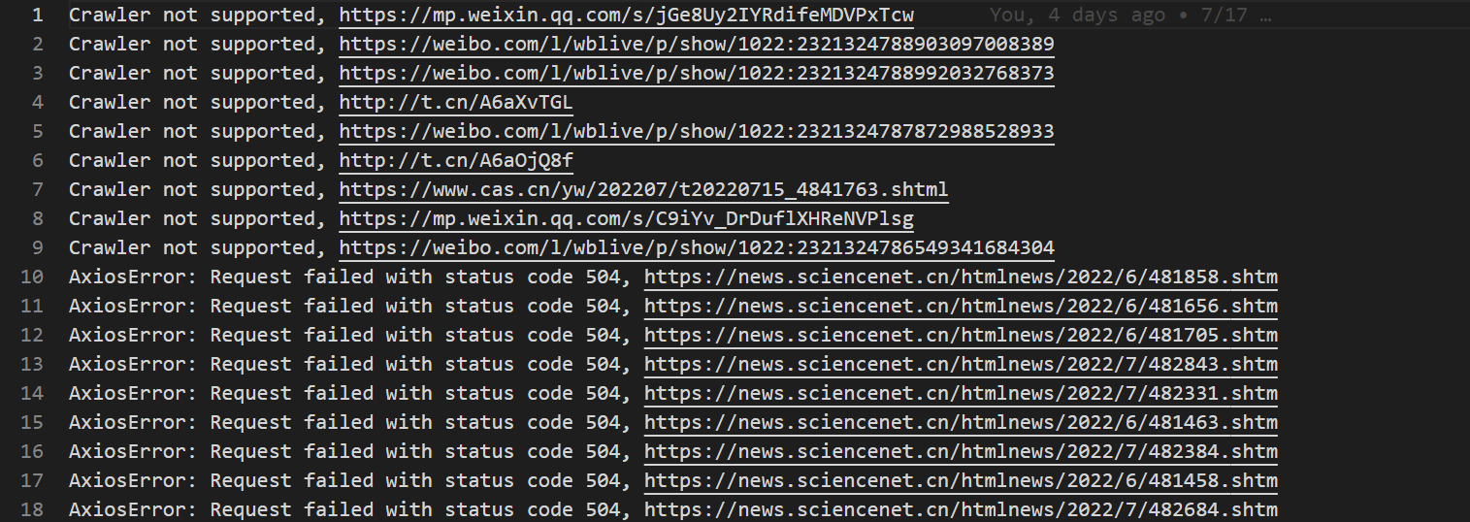
01
爬虫部分
Step4：选择工具并编写爬虫
爬虫都分为三个部分，抓取、解析和存储
由于多线程的需求，去采用js的axios模块更为合适，解析库采用cheerio，相比jquery封装的更好，
数据库采用本地的mysql，为了追求极致的效率，一次性爬取不进行查询去重的操作
对于全部爬取条目，无论失败还是成功全部导出日志，方便进行手动操作，解析部分另外写一个js脚本进行测试

Slide 8
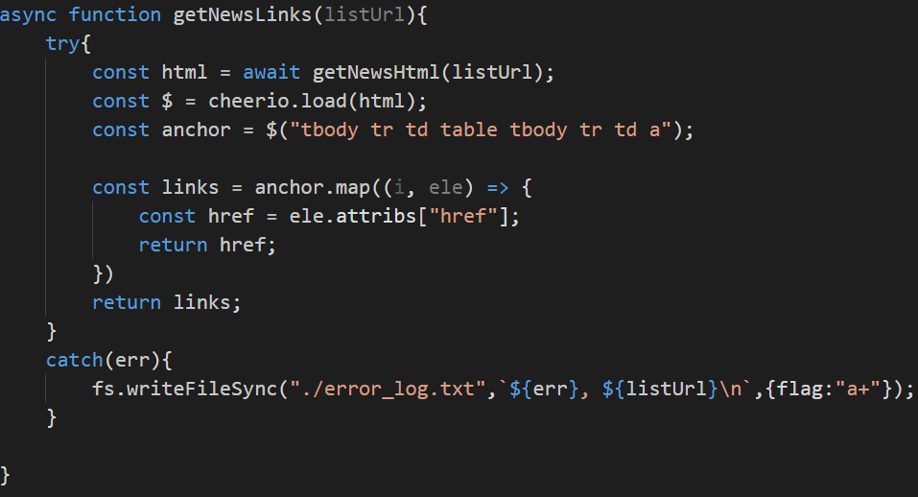
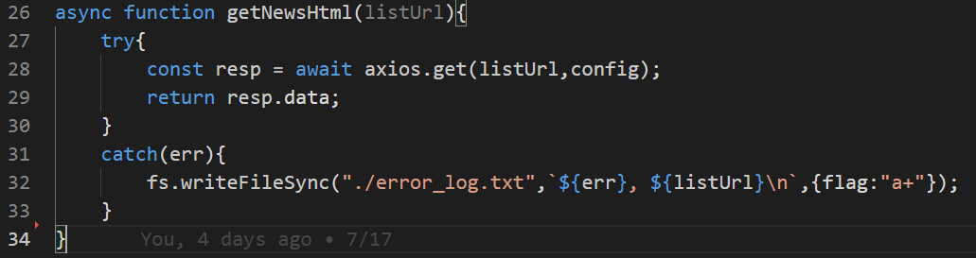
01
爬虫部分
爬虫结构展示
用ES8引入的新特性async/await去构建期约链更加简单
解析列表并且返回链接数组
获得列表页

Slide 9
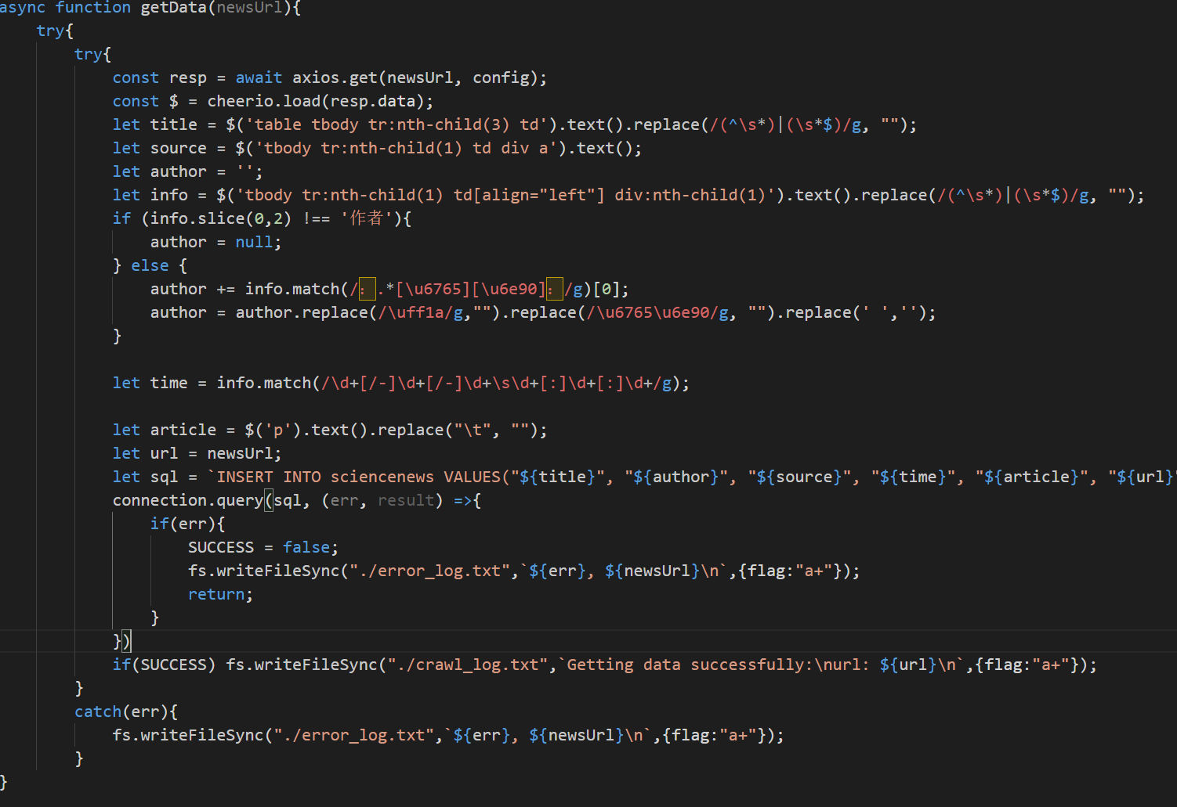
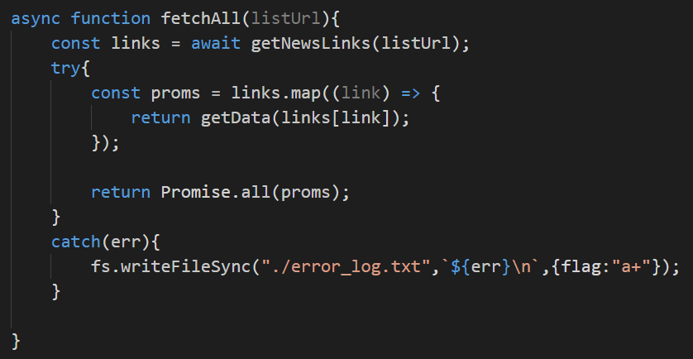
01
爬虫部分
封装一个解析/存储内容页的函数
前面二者函数拼装

Slide 10
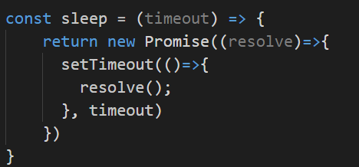
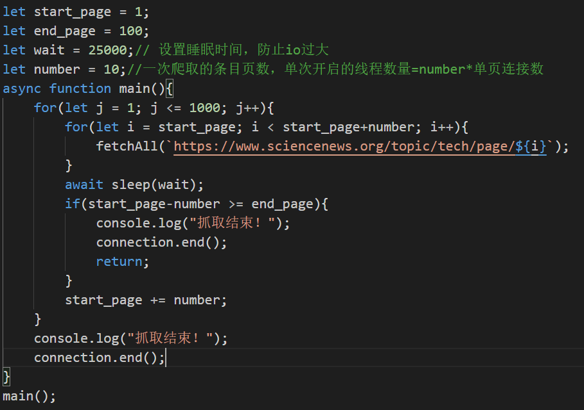
01
爬虫部分
为了防止io过大，对自己和对方的网络造成问题，手动编写一个异步sleep函数用于主函数的控制
通过设置参数来对主函数进行控制，
爬虫效率：以单页20条，一次爬取20页，间隔20秒为例，理论上一小时可以爬取72000条
设置爬取的页数取决于服务器的性能，爬取休息的时间取决于自己和对方服务器之间的传输速度

Slide 11
网站架构
第二章

Slide 12
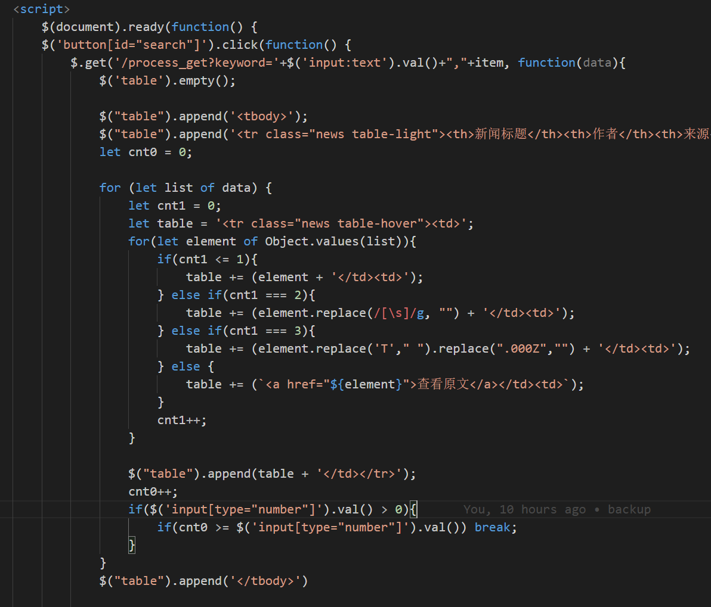
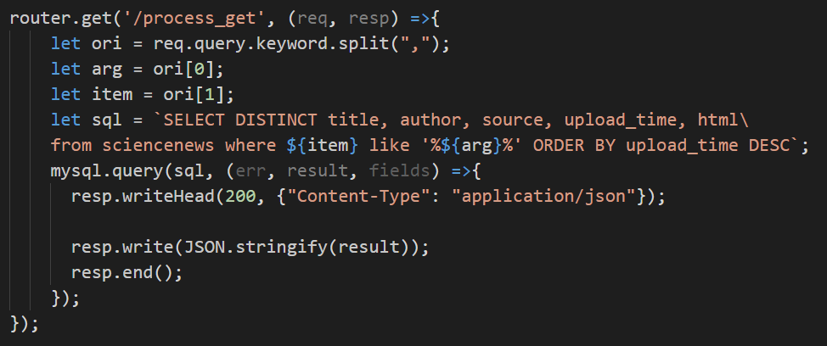
02
网站架构
前端
采用express框架进行前后端的连接
对于“查询”和热度分析分别通过两个路由来连接
查询部分通过/process_get和两个keyword参数来进行传递
后端

Slide 13
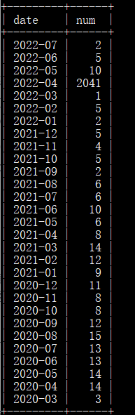
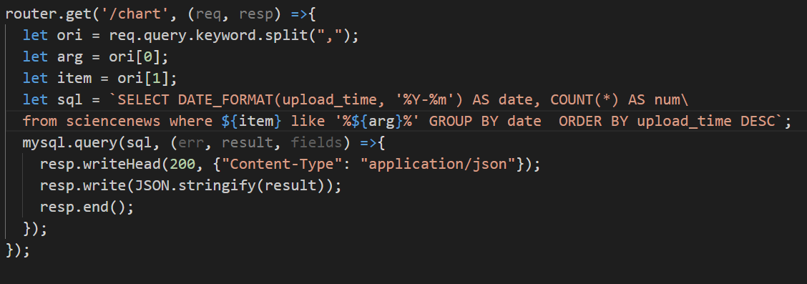
02
网站架构
热度分析部分采用了echarts组件
通过/chart和两个keyword参数来进行传递
可以直接采用sql语句进行导出数据列，用DATE_FORMAT函数进行数据的分组，用COUNT函数进行计数，分组的不同取决于格式化的形式不同（按日，月，年分组都是可以的）

Slide 14
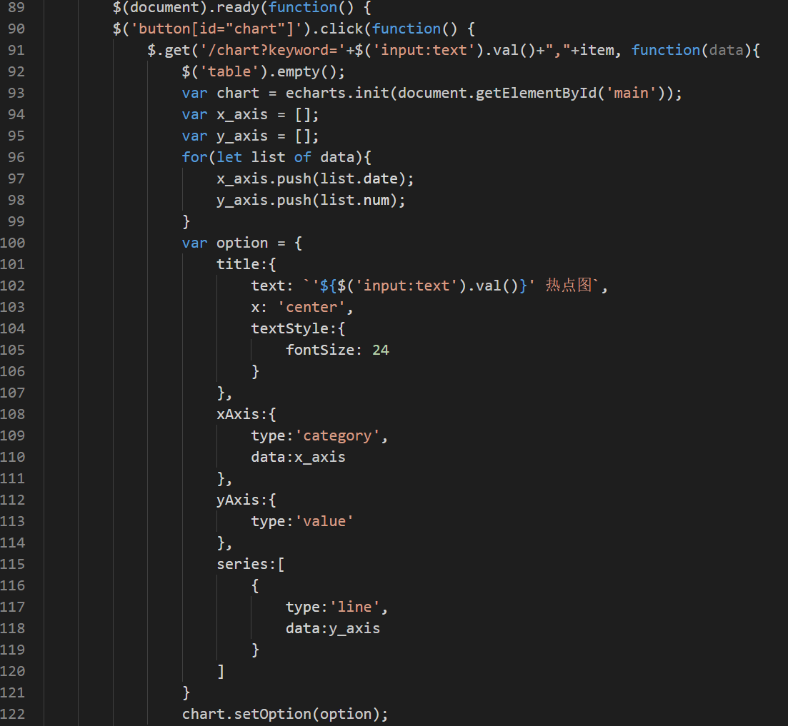
02
网站架构
前端不需要构建额外的脚本来处理数据，直接画图就可以了

Slide 15
实机演示
第三章

Slide 16
总结和改进
第四章

Slide 17
04
总结和改进方案
尽可能地通过自己的理解来完成这个项目
尽量不去借鉴代码
由于时间原因，前端实现的功能还比较少，
比如多项查询，排序，分页
后续可以通过添加路由和组件进行完善
爬虫部分的兼容性和安全性还可以提高，
比如封装ip池，解析的时候让兼容性更强
网站的美化和设计还可以提高
网站的安全性有待提高，
例如查询的时候封闭接口，
对查询内容进行检测，防止数据库注入

Slide 18
演示完毕·感谢观看
更详细内容请见个人GitHub以及上传的blog
汇报人：沈桐乐

